Slide 1
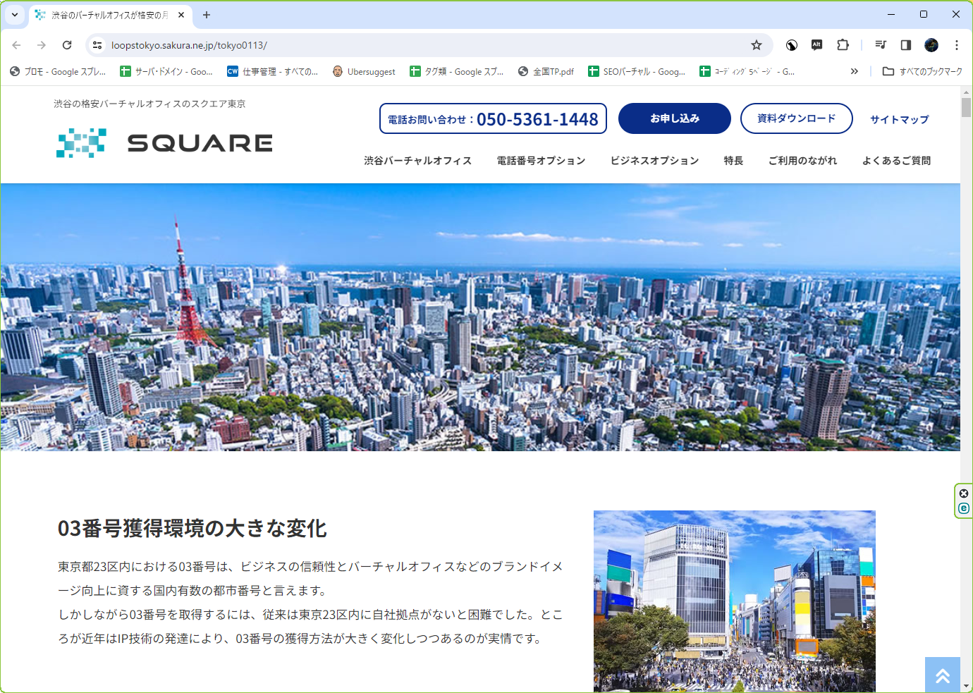
文字のみ
1PX上に移動
2PX上に移動
共通

Slide 2
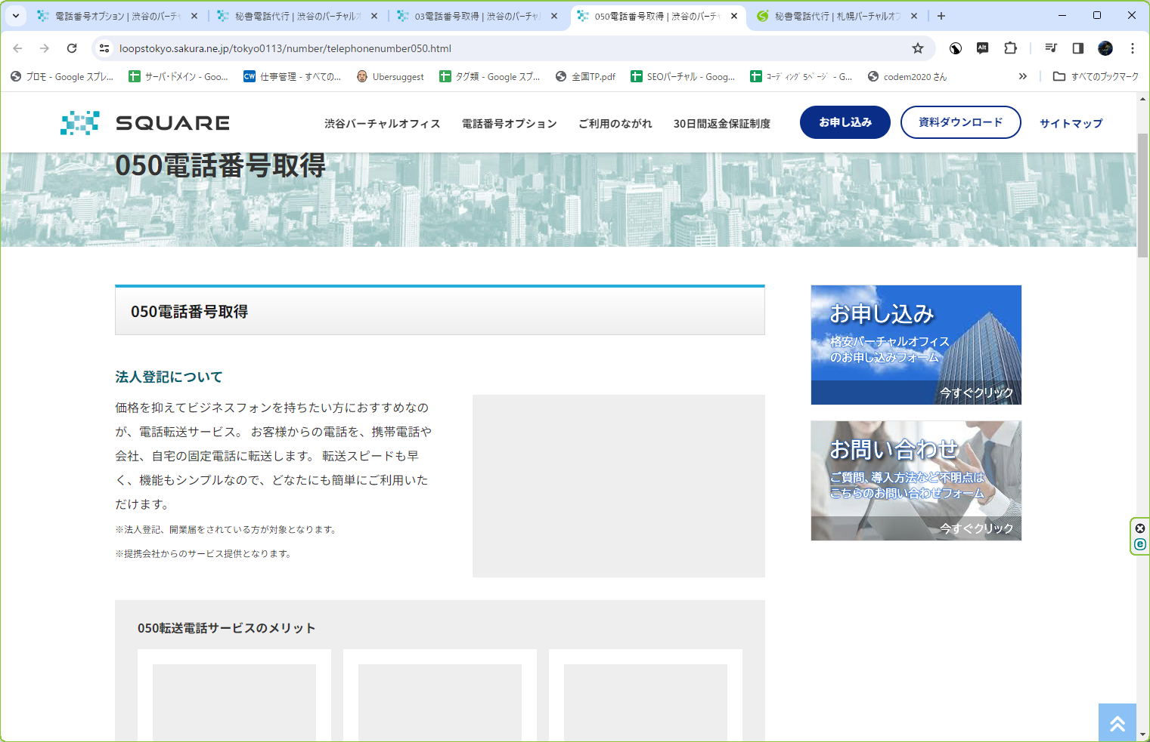
03電話番号取得
03と050が逆です。
050電話番号転送サービス
とる
注記１４PX
文字サイズ２PXおおきく

Slide 3
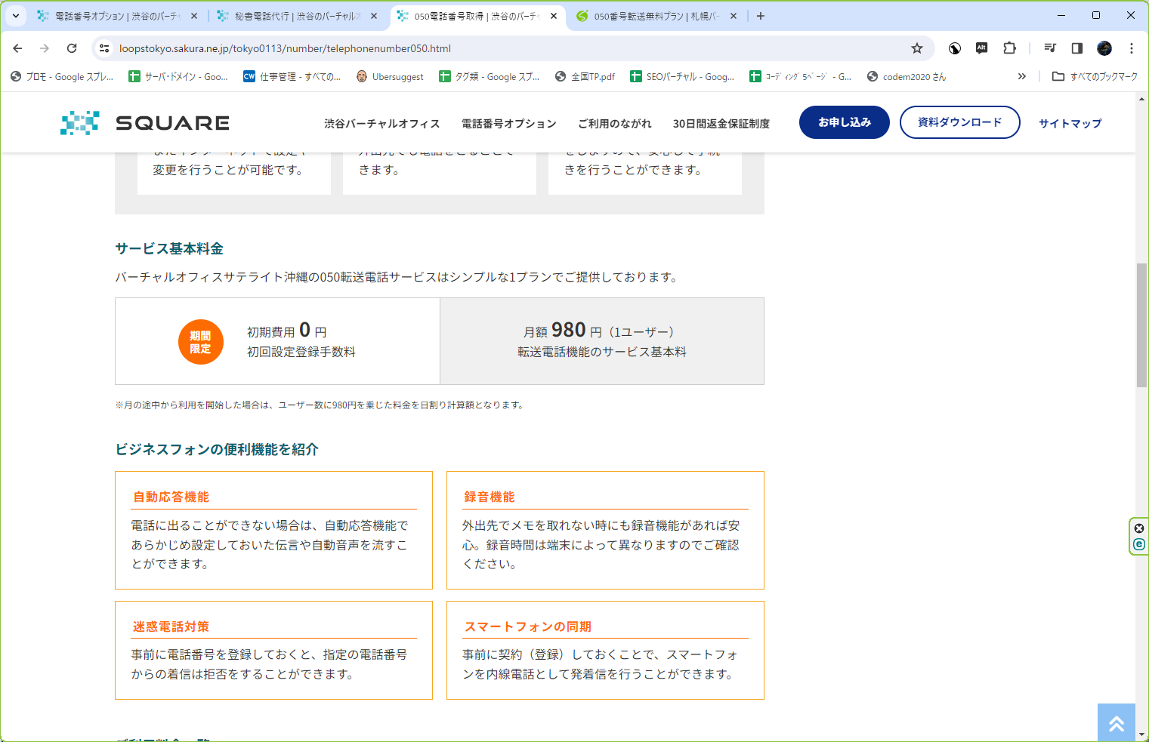
小見出し
余白あける
紺色
注記１４
オレンジ文字、枠線を
本文文字色に
表組内は本文行間に

Slide 4
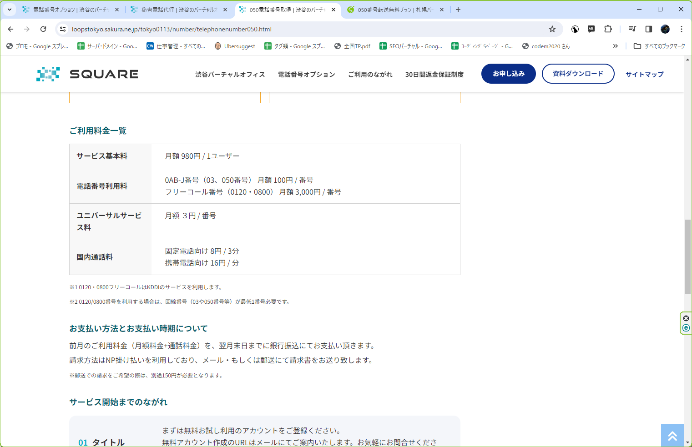
表組内
本文行間
セル高さもう少しゆったりに 他ページも
小見出し
ブロック間余白は
プラポリなど参照
注記１４

Slide 5
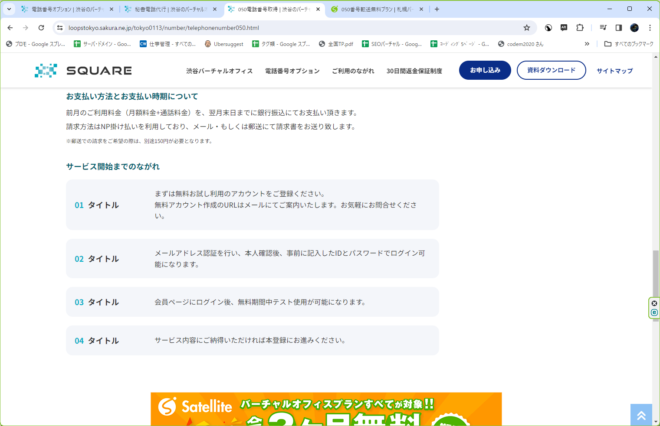
上から
アカウントの登録
メール認証
テスト使用
本登録

Slide 6
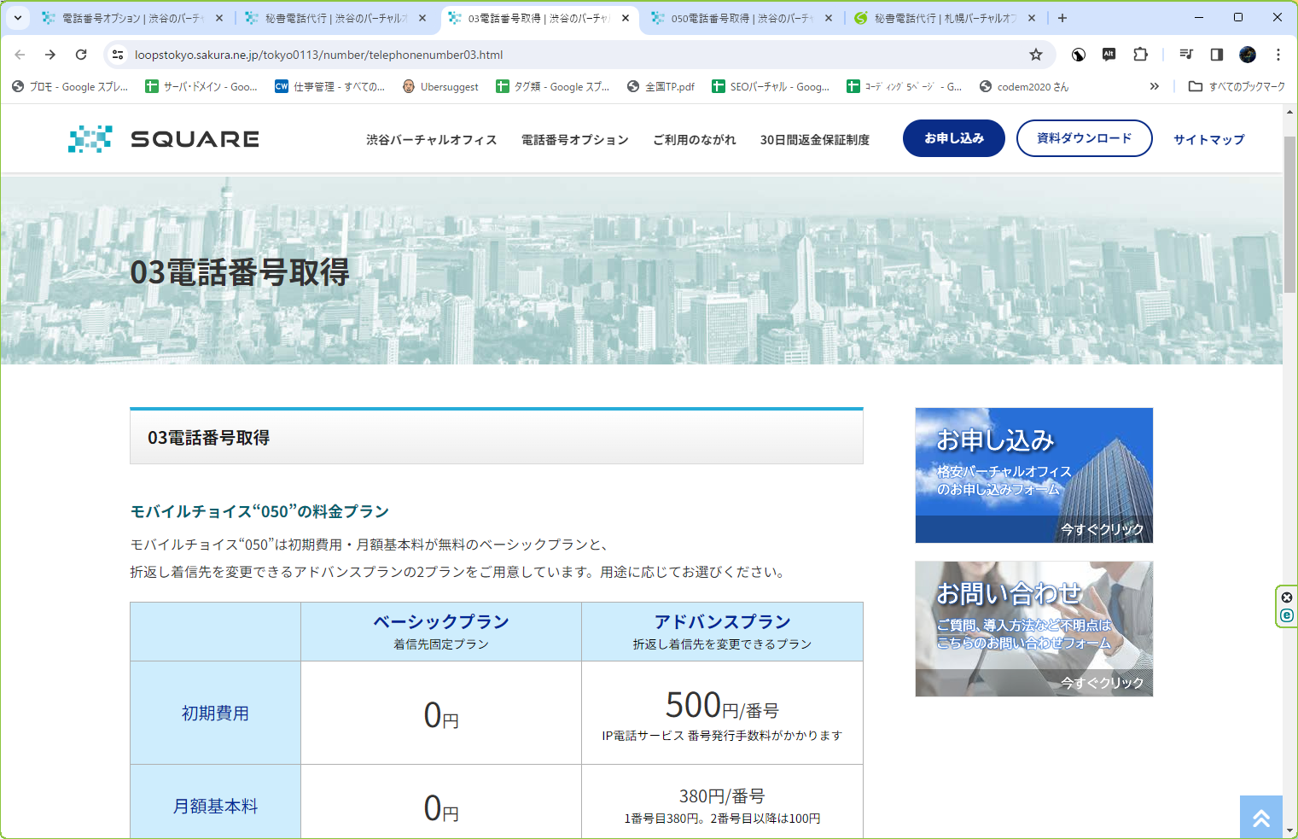
050番号取得
03と050が逆です。
水色
→#EBEBEB
セル高さもっとゆったりに
050
スクエア東京の050電話番号転送の料金プラン
とるつめ
余白２５PX増やす
表組内本文行間
すべて本文文字サイズに
注記は１４PX これとか

Slide 7
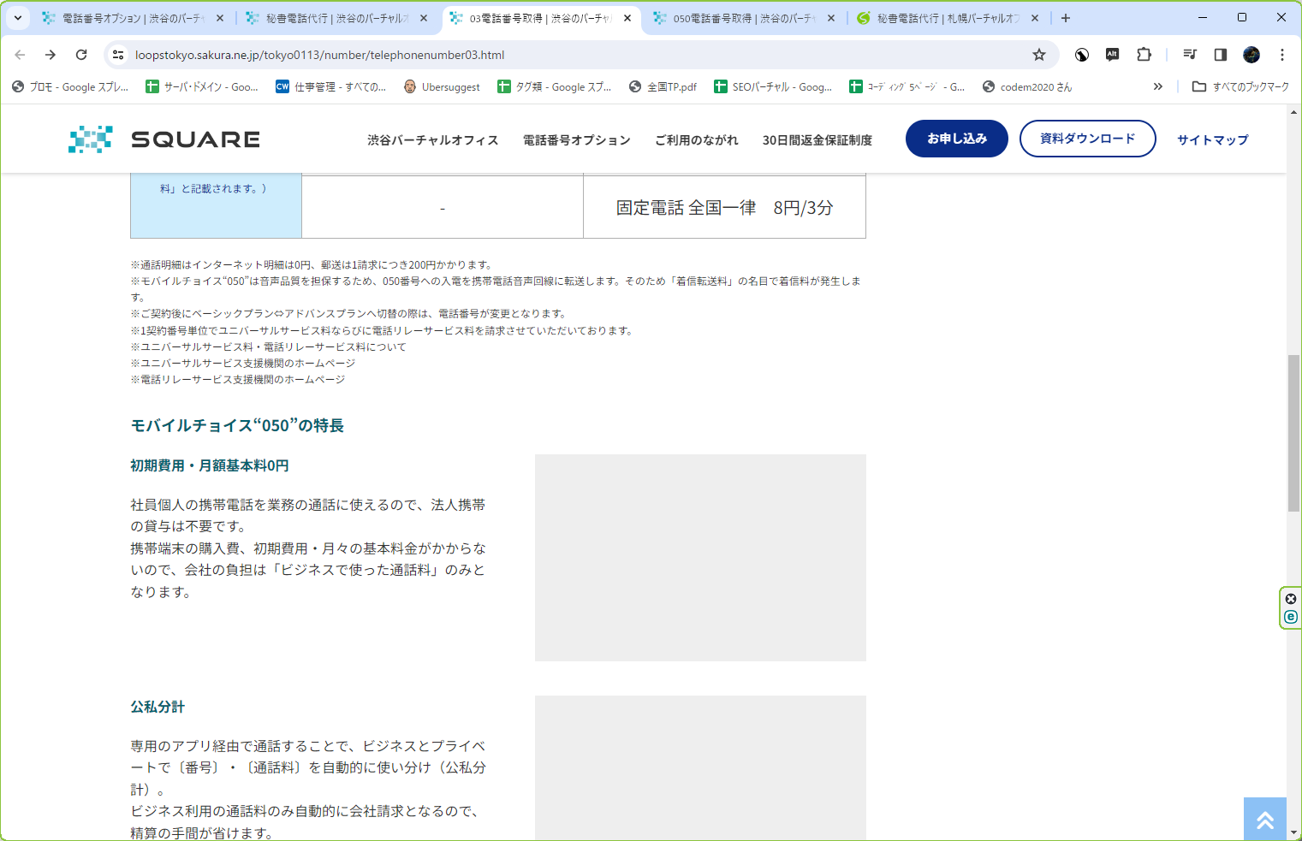
３PX下に移動
注記は１４PX 本文行間に
余白は他のページとあわせる
小見出し
当サービスの特長
余白は他と同じに
本文文字サイズ
本文行間
に

Slide 8
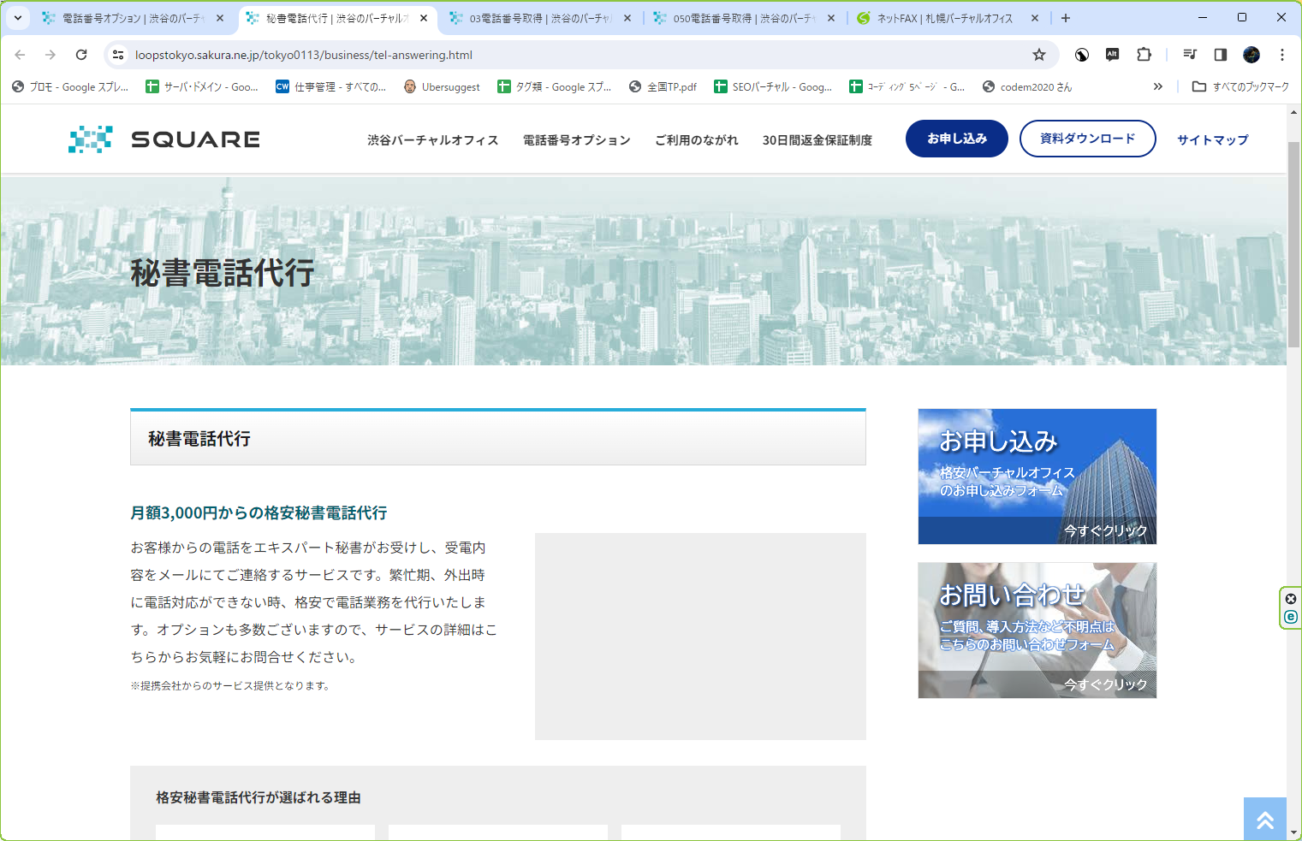
秘書電話代行
上の見出しに移動
とるつめ
ほかの見出し下の説明文にする
１４PX

Slide 9
https://www.xn--dckn0c3a4e6a4gwc5hp749bmoua.jp/business-option/acting.html
こちらは入っていないようです
途中でしょうか？

Slide 10
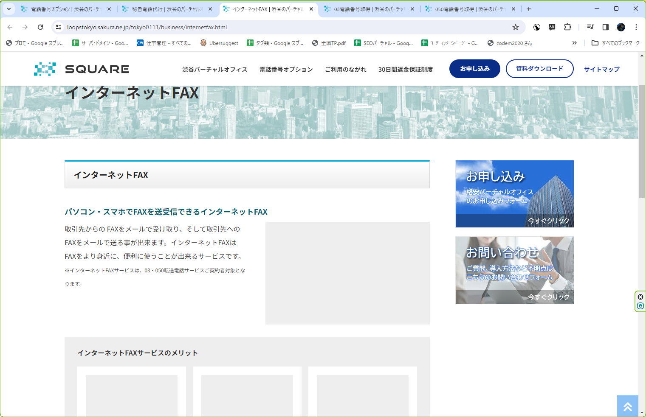
インターネットFAX
上の見出しに移動
とるつめ
ほかの見出し下の説明文にする
文字サイズ２PXおおきく
画像サイズをおしえて下さい
画像用意します

Slide 11
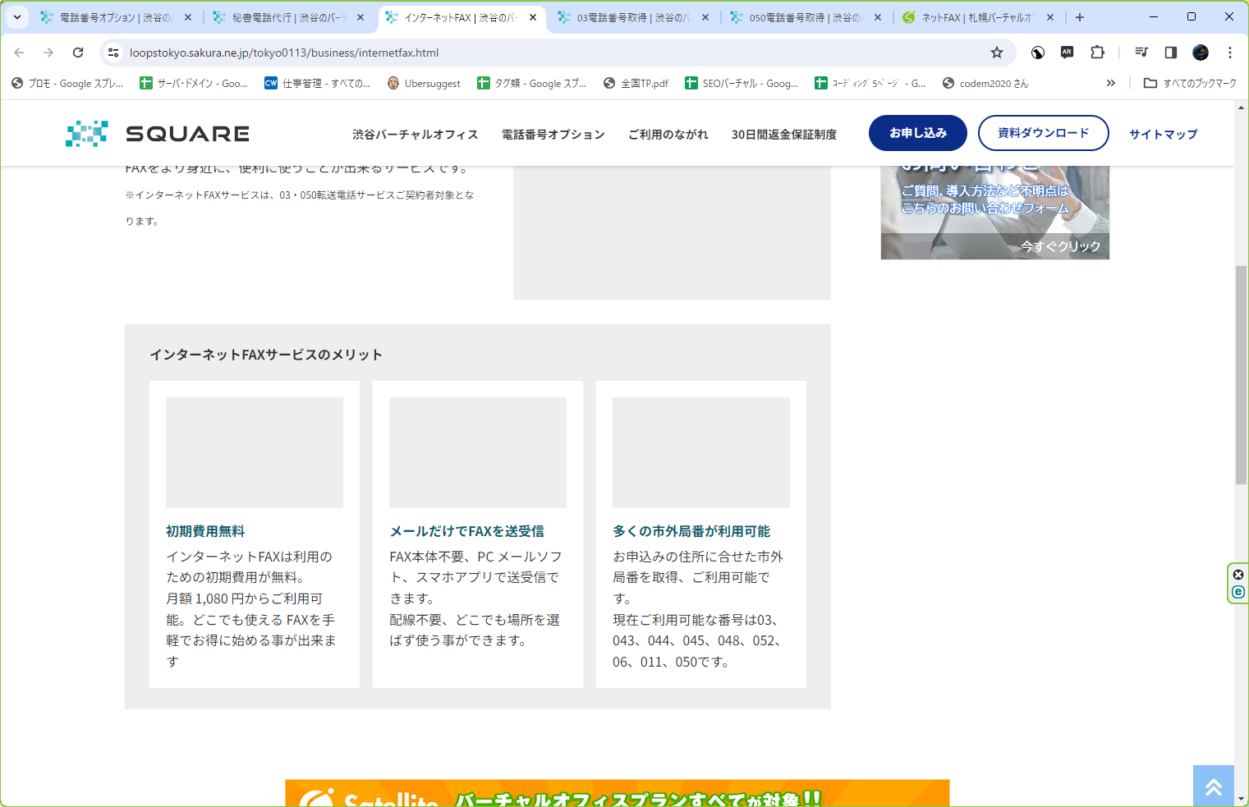
現在ご利用可能な番号は03、050です。
文字サイズ２PXおおきく

Slide 12
https://www.xn--dckn0c3a4e6a4gwc5hp749bmoua.jp/business-option/netfax.html
こちらのページ後半の内容を反映ください。

Slide 13
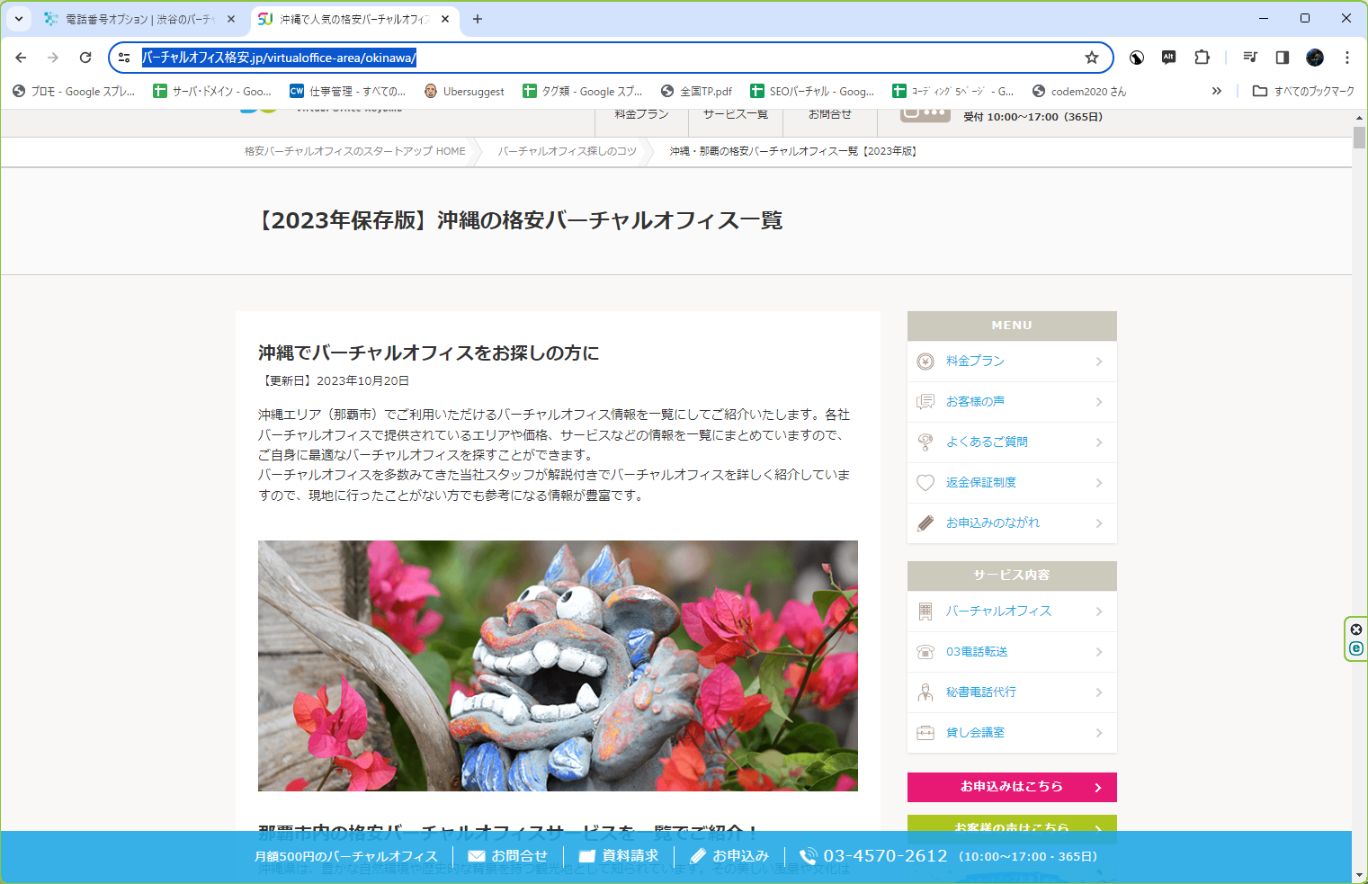
バーチャルオフィスお役立ち情報 全国
下記URLの赤枠部分を似たものをコーディング
https://www.xn--dckn0c3a4e6a4gwc5hz256bzg3a.jp/virtualoffice-area/okinawa/

Slide 14
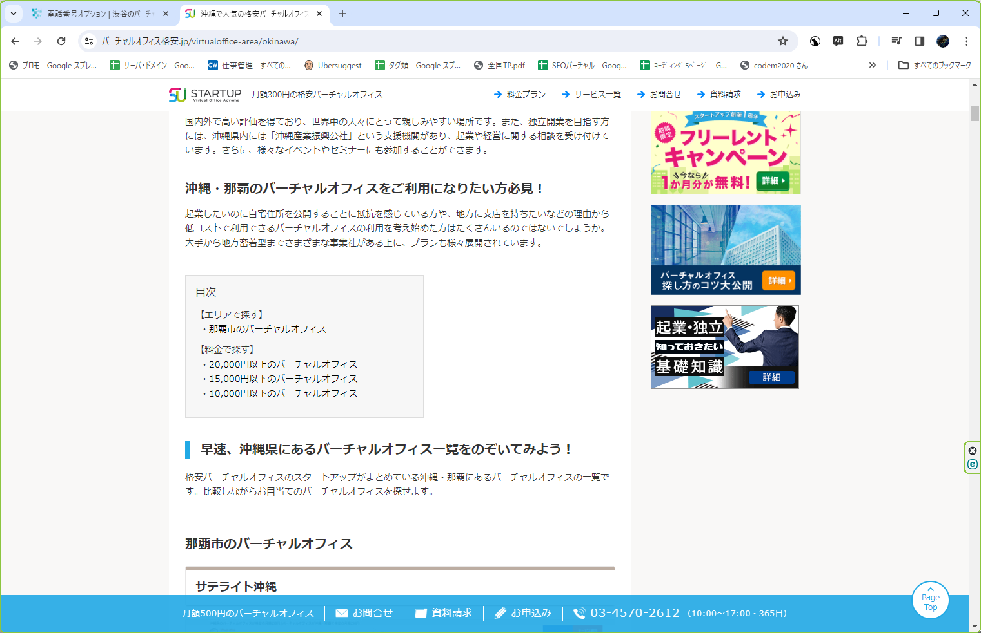

Slide 15
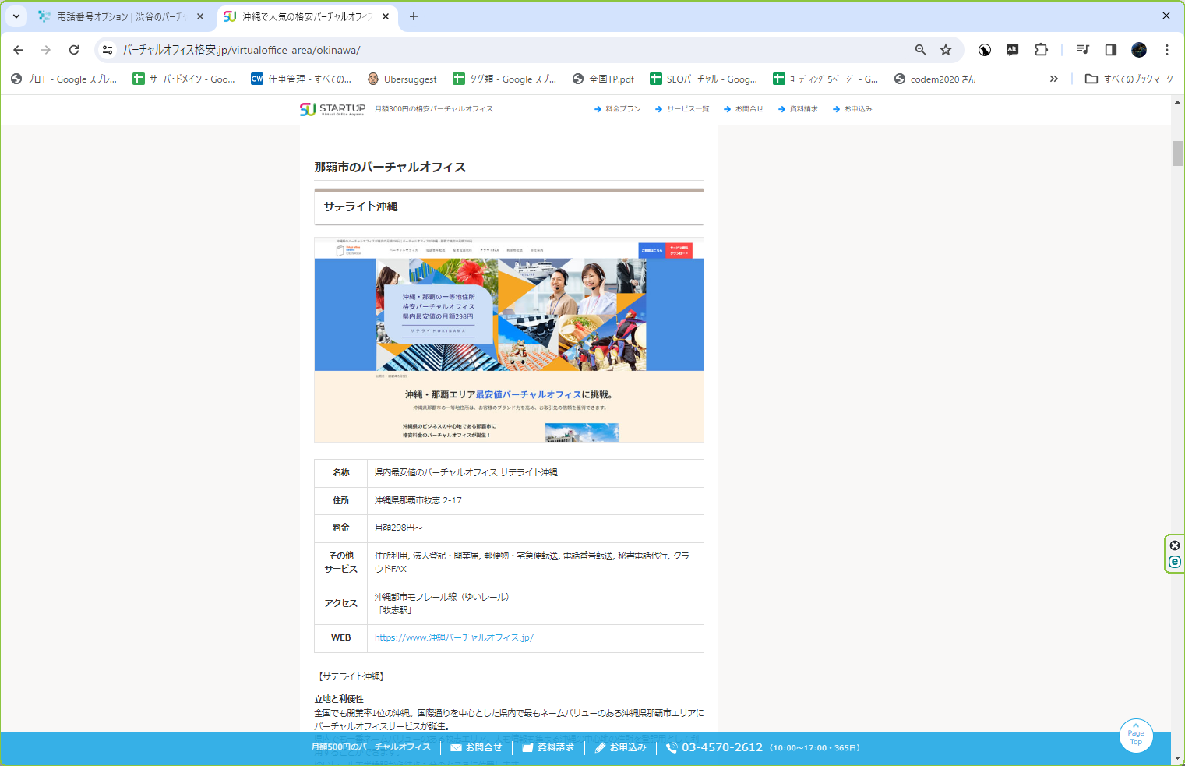

Slide 16
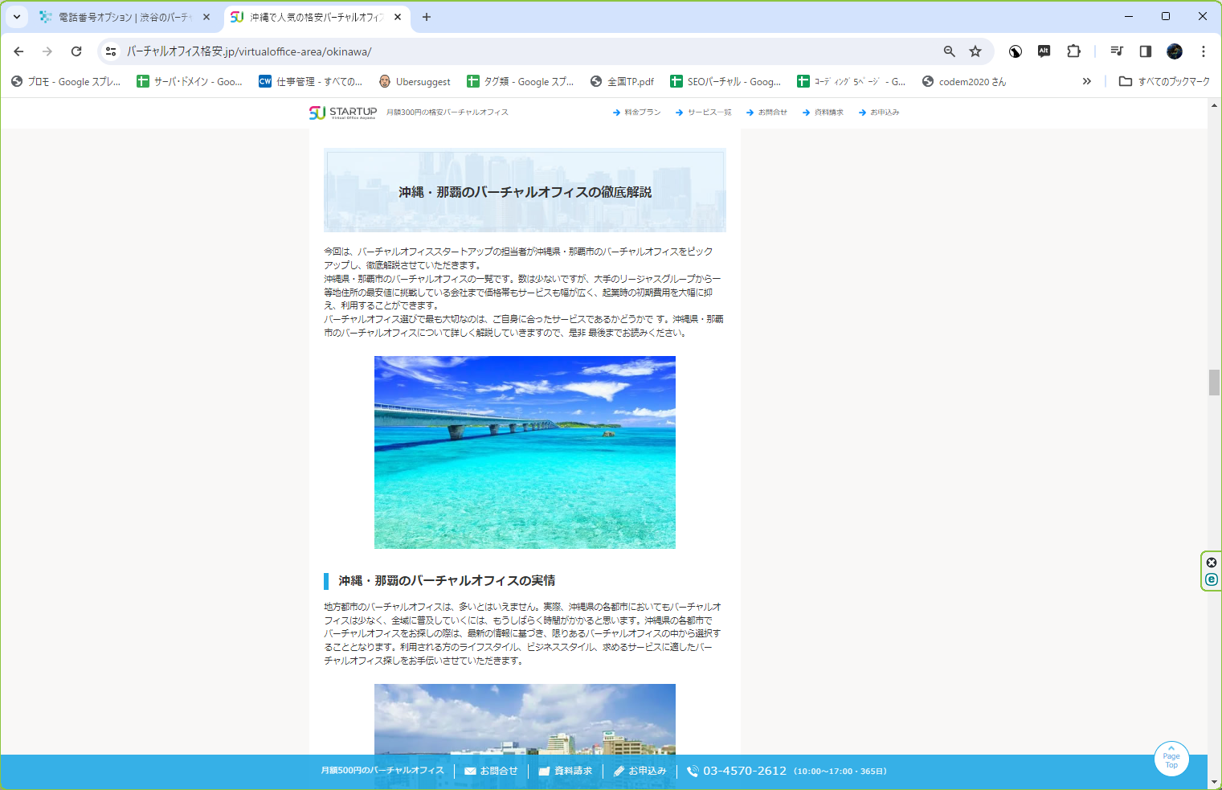

Slide 17
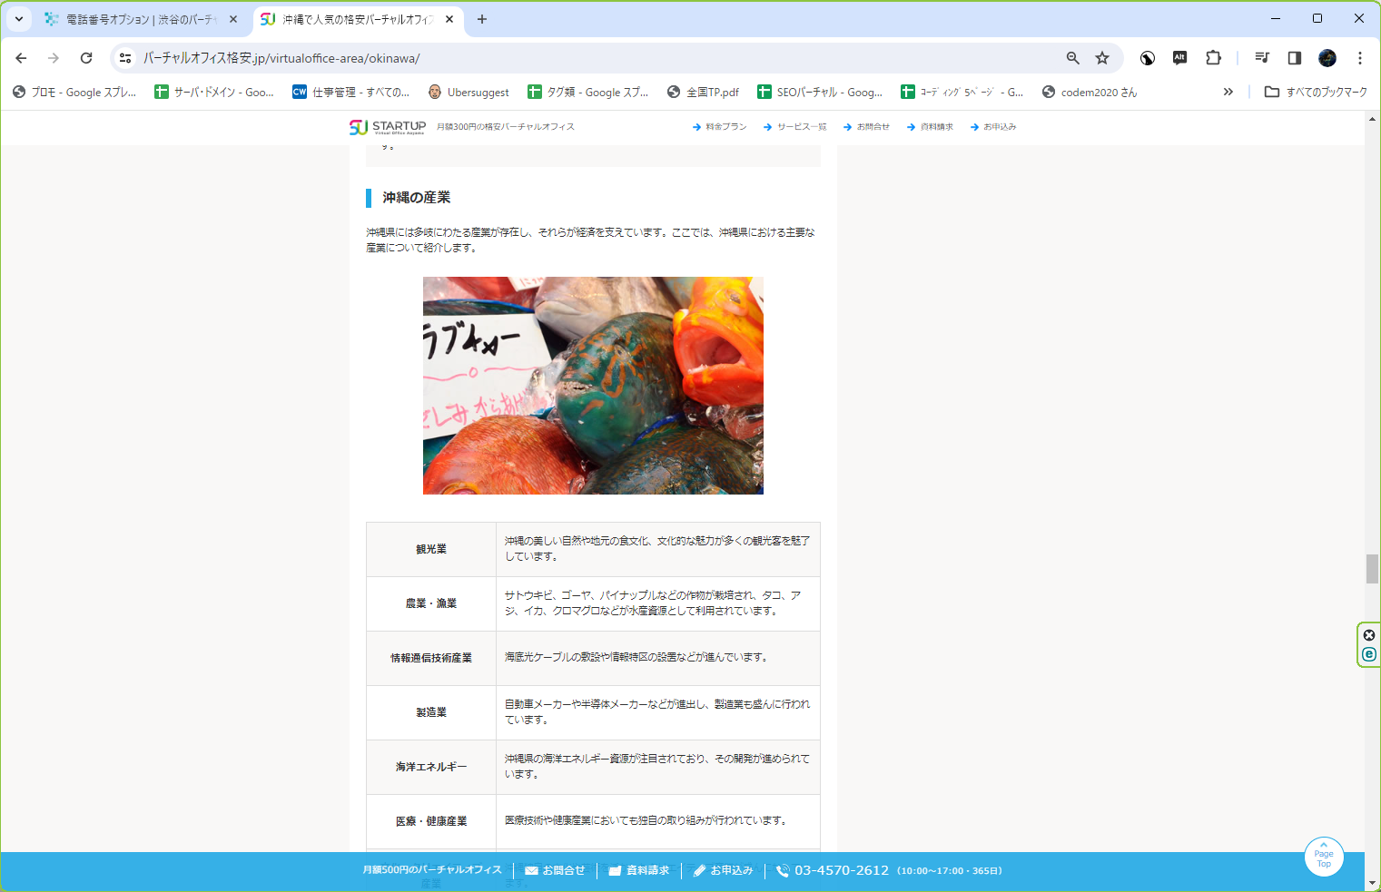

Slide 18
